Slide 1


ANEXO
POTENCIAL REDUÇÃO DA ARRECADAÇÃO DE RECEITA TRIBUTÁRIA - 2022, 2023 E 2024
HIPÓTESES A SEREM TESTADAS

Slide 2

QUEM TERÁ DIREITO A FRUIÇÃO?
Art. 2º-Modifique-se o artigo 8º da Lei nº 6.331, de 10 de outubro de 2012, que passa a ter a seguinte redação:
Art. 8º- Os benefícios estabelecidos nesta Lei, no que couber, se estenderá ao estabelecimento fabricante que realizar operação de saída interna com consumidor final não contribuinte do imposto.
Parágrafo único-O benefício fiscal se estenderá ao comércio varejista quando tratar-se de mesma empresa e/ou grupo econômico de estabelecimentos definidos no artigo 1º desta Lei.

Slide 3

PASSO A PASSO DA HIPÓTESE
IMPACTO = ARRECADAÇÃO REAL - (FATURAMENTO X 2,5%)
Sendo que:
  O cálculo de impacto adotou o último exercício financeiro como referência;
  Para este levantamento de grupo econômico foram consideradas apenas as empresas que possuem a mesma raiz de CNPJ.
  Trata-se de uma avaliação estimada, visando gerar um valor que reflita a ordem de grandeza do impacto do presente projeto de lei.
  Para projeção aos exercícios seguintes, adotou-se o IPCA projetado pelo Banco Central para a atualização dos valores.

Slide 4


POTENCIAL REDUÇÃO DA ARRECADAÇÃO
IMPACTO | 2022 | 2023 | 2024 | IMPACTO TOTAL DOS ANOS (2022+2023+2024)
COMÉRCIO VAREJISTA DE MESMA EMPRESA OU GRUPO ECONÔMICO | R$ 340.791.478,99 | R$ 433.210.714,64 | R$447.073.457,51 | R$ 1.221.075.651,01
FABRICANTE COM SAÍDA INTERNA VAREJISTA | R$ 31.731.656,09 | R$ 43.100.837,73 | R$44.480.064,54 | R$ 119.312.558,36
IMPACTO TOTAL | R$ 372.523.135,08 | R$ 476.311.552,37 | R$491.553.522,05 | R$ 1.340.388.209,50
Obs:
Para o cálculo da estimativa de 2022, iniciou-se a contagem a partir do mês de maio

Slide 5

POTENCIAL REDUÇÃO DA ARRECADAÇÃO
2022
2023
2024
COMÉRCIO VAREJISTA
FABRICANTE COM SAÍDA VAREJISTA
IMPACTO TOTAL
0
100.000.000.000
200.000.000.000
300.000.000.000
400.000.000.000
500.000.000.000

Slide 6
Art. 2º- Insere os incisos §1º e §2º, no artigo 8º, da Lei nº 6.331, de 10 de outubro de 2012, que passa a ter a seguinte redação, renumerando-se os incisos seguintes:
§1º Excepcionalmente até o dia 30 de novembro de 2025, o estabelecimento fabricante sediado no município de Petrópolis pode realizar operação de saída interna com consumidor final não contribuinte do imposto utilizando-se do benefício da presente Lei.
§2º A excepcionalidade transitória prevista no inciso §1º se estenderá ao comércio varejista quando tratar-se de mesma empresa e/ou grupo econômico de estabelecimentos definidos no artigo 1º e 8º desta Lei.

Slide 7
PASSO A PASSO DA HIPÓTESE
IMPACTO = ARRECADAÇÃO REAL - (FATURAMENTO X 2,5%)
Sendo que:
  O cálculo de impacto adotou o último exercício financeiro como referência;
  Para este levantamento de grupo econômico foram consideradas apenas as empresas sediadas em Petrópolis que possuem a mesma raiz de CNPJ.
  Trata-se de uma avaliação estimada, visando gerar um valor que reflita a ordem de grandeza do impacto do presente projeto de lei.
  Para projeção aos exercícios seguintes, adotou-se o IPCA projetado pelo Banco Central para a atualização dos valores.

Slide 8
POTENCIAL REDUÇÃO DA ARRECADAÇÃO
IMPACTO | 2022 | 2023 | 2024 | IMPACTO TOTAL DOS ANOS (2022+2023+2024)
COMÉRCIO VAREJISTA DE MESMA EMPRESA OU GRUPO ECONÔMICO | R$ 8.370.816,05 | R$ 8.908.476,48 | R$ 9.193.547,73 | R$ 26.472.840,26
FABRICANTE COM SAÍDA INTERNA VAREJISTA | R$ 175.185,81 | R$ 219.454,95 | R$ 226.477,51 | R$ 621.118,27
IMPACTO TOTAL | R$ 8.546.001,86 | R$ 9.127.931,43 | R$ 9.420.025,24 | R$ 27.093.958,53
Obs:
Para o cálculo da estimativa de 2022, iniciou-se a contagem a partir do mês de maio

Slide 9
POTENCIAL REDUÇÃO DA ARRECADAÇÃO
2022
2023
2024
COMÉRCIO VAREJISTA
FABRICANTE COM SAÍDA VAREJISTA
IMPACTO TOTAL
0
2.500.000.000
5.000.000.000
7.500.000.000
10.000.000.000

Slide 10
COMPARAÇÃO DAS ETIMATIVAS DE IMPACTOS
IMPACTO (COMÉRCIO VAREJISTA + FABRICANTE DE SAÍDA VAREJISTA) | 2022 | 2023 | 2024 | IMPACTO TOTAL DOS ANOS (2022+2023+2024)
ESTADO DO RIO DE JANEIRO | R$ 372.523.135,08 | R$ 476.311.552,37 | $491.553.522,05 | R$ 1.340.388.209,50
PETRÓPOLIS | R$ 8.546.001,86 | R$ 9.127.931,43 | R$ 9.420.025,24 | R$ 27.093.958,53
PROPORÇÃO DE IMPACTOS ENTRE PETRÓPOLIS / ESTADO | 2,29 % | 1,92% | 1,92% | 2,02%

Slide 11
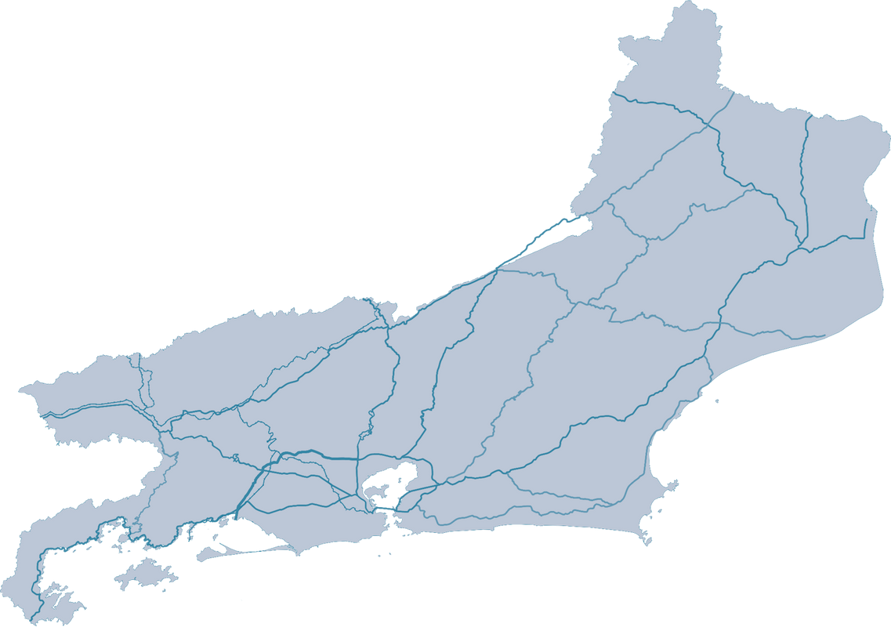
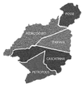
COMPARAÇÃO DO IMPACTO TRIBUTÁRIO DE PETRÓPOLIS SOBRE O IMPACTO TOTAL NO ESTADO
ESTADO DO RIO DE JANEIRO
R$ 1.340.388.209,50
PETROPÓLIS (2%)
R$ 27.093.958,53

Slide 12
COMPARAÇÃO DO IMPACTO TRIBUTÁRIO DE PETRÓPOLIS SOBRE O IMPACTO TOTAL NO ESTADO
PETRÓPOLIS
ESTADO DO RIO DE JANEIRO
COMÉRCIO VAREJISTA
FABRICANTE COM SAÍDA VAREJISTA
IMPACTO TOTAL
0
500.000.000.000
1.000.000.000.000
1.500.000.000.000

Slide 13
COMPARAÇÃO DO IMPACTO TRIBUTÁRIO DE PETRÓPOLIS SOBRE O IMPACTO TOTAL NO ESTADO
PETRÓPOLIS
ESTADO DO RIO DE JANEIRO
R$ 27.093.958,53
IMPACTO TOTAL
R$ 1.340.388.209,50
0
500.000.000.000
1.000.000.000.000
1.500.000.000.000

